Slide 1








Luyện từ và câu
Lớp 4

Slide 2





Khởi động

Slide 3






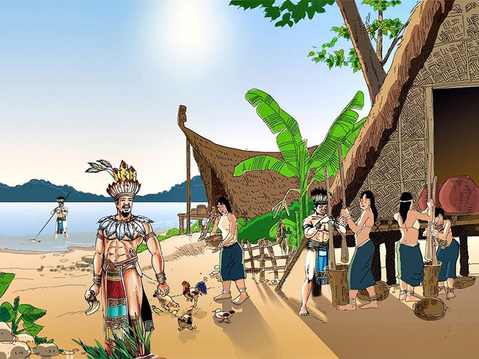
Tìm các danh từ có trong dòng thơ sau:
Vua Hùng một sáng đi săn
Trưa tròn bóng nắng nghỉ chân chốn này.

Slide 4


Các danh từ có trong dòng thơ sau là:
Vua Hùng một sáng đi săn
Trưa tròn bóng nắng nghỉ chân chốn này.

Slide 5
DANH TỪ
Viết hoa???
Không viết hoa???

Slide 6


Danh từ chung
Danh từ riêng

Slide 7
Yêu cầu cần đạt
Phân biệt được danh từ chung và danh từ riêng dựa trên dấu hiệu về ý nghĩa khái quát của chúng.
1
Biết cách viết hoa danh từ riêng trong thực tế.
2

Slide 8




TÌM CÁC TỪ CÓ NGHĨA NHƯ SAU:
Dòng nước chảy tương đối lớn, trên đó thuyền bè đi lại được.
Người đứng đầu nhà nước phong kiến.
vua
sông
Dòng sông lớn nhất chảy qua nhiều tỉnh phía Nam nước ta.
Vị vua có công đánh đuổi giặc Minh, lập ra nhà Lê ở nước ta.
Cửu Long
Lê Lợi
Notes:
Click vào chữ song, vua, Cửu Long, Lê Lợi để chuyển qua slide giải thích.

Slide 9
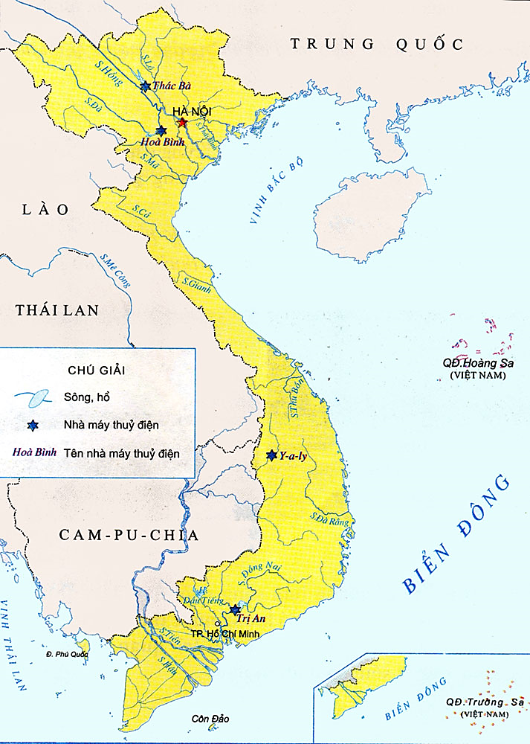



Việt Nam có hệ thống sông ngòi dày đặc.
Notes:
Bấm mũi tên để trở về

Slide 10
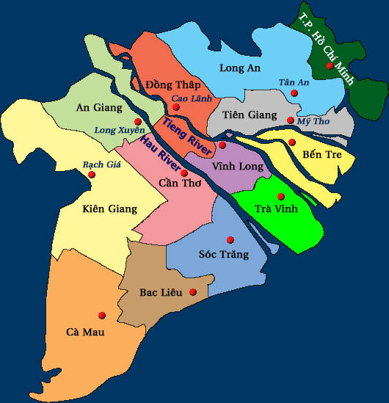
Sông Cửu Long trên bản đồ Việt Nam
Notes:
Bấm mũi tên để trở về

Slide 11

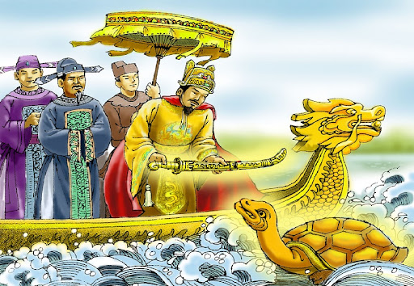
Lê Thái Tổ (Lê Lợi), là người khởi xướng khởi nghĩa Lam Sơn chiến thắng quân Minh trở thành vị vua đầu tiên của nhà Hậu Lê, triều đại lâu dài nhất trong lịch sử Việt Nam.
Notes:
Bấm mũi tên để trở về

Slide 12
So sánh a và b
sông
Cửu Long
Tên chung để chỉ những dòng nước chảy tương đối lớn trên đó thuyền bè đi lại được.
Tên riêng của một dòng sông có chín nhánh ở đồng bằng sông Cửu Long.

Slide 13
So sánh c và d
vua
Lê Lợi
Tên chung để chỉ người đứng đầu nhà nước phong kiến.
Tên riêng của một vị vua nước ta thời nhà Lê

Slide 14
3. Cách viết các từ trên có gì khác nhau?
sông
vua
So sánh a và b
So sánh c và d
Cửu Long
Lê Lợi

Slide 15
So sánh a và b
sông
Cửu Long
Tên chung để chỉ những dòng nước chảy tương đối lớn thì không viết hoa.
Tên riêng của một dòng sông thì viết hoa.

Slide 16
So sánh c và d
vua
Lê Lợi
Tên chung để chỉ người đứng đầu nhà nước phong kiến thì không viết hoa.
Tên riêng của một vị vua thì viết hoa.

Slide 17


CÁCH THỂ HIỆN TRÊN VĂN BẢN
DANH TỪ CHUNG
DANH TỪ RIÊNG
Không viết hoa
(trừ trường hợp
nằm ở đầu câu)
Luôn luôn được viết hoa.

Slide 18
DANH TỪ CHUNG
DANH TỪ RIÊNG
sông
Cửu Long
vua
Lê Lợi
Thế nào là danh từ chung? Thế nào là danh từ riêng?

Slide 19
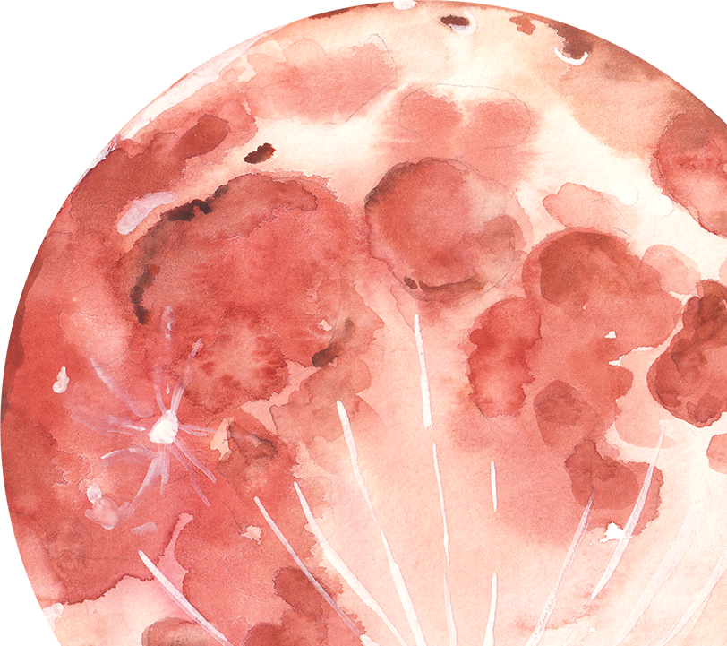

GHI NHỚ
1. Danh từ chung là tên của một loại sự vật.
2. Danh từ riêng là tên riêng của một sự vật.
Danh từ riêng luôn luôn được viết hoa.

Slide 20
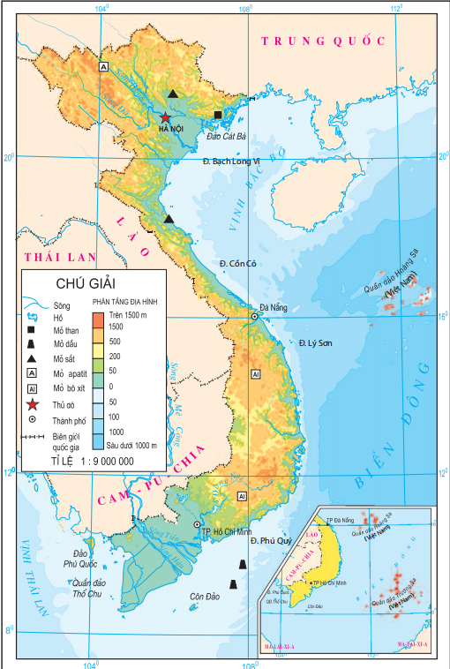

đất nước
Danh từ chung
Danh từ riêng
Việt Nam

Slide 21
DANH TỪ CHUNG
DANH TỪ RIÊNG
sông
(sông) Hồng
núi
(núi) Ba Vì
phố
(phố) Bà Triệu

Slide 22
Luyện tập

Slide 23
Bài 1 : Tìm các danh từ chung và danh từ riêng trong đoạn văn sau:
Chúng tôi / đứng / trên / núi / Chung /. Nhìn/ sang / trái / là / dòng / sông / Lam / uốn khúc / theo / dãy / núi / Thiên Nhẫn /. Mặt / sông / hắt / ánh / nắng / chiếu / thành / một/ đường / quanh co / trắng xóa./ Nhìn / sang / phải / là / dãy / núi / Trác / nối liền / với / dãy/ núi / Đại Huệ / xa xa /. Trước / mặt / chúng tôi /, giữa / hai / dãy / núi / là / nhà / Bác Hồ /.

Slide 24
Bài 1.Tìm các danh từ chung và danh từ riêng trong đoạn văn sau:
Chúng tôi / đứng / trên / núi / Chung /. Nhìn / sang / trái / là / dòng / sông / Lam / uốn khúc / theo / dãy / núi / Thiên Nhẫn /. Mặt / sông / hắt / ánh / nắng / chiếu / thành / một / đường / quanh co / trắng xoá /. Nhìn / sang / phải / là / dãy / núi / Trác / nối liền / với / dãy / núi / Đại Huệ / xa xa /. Trước / mặt / chúng tôi /, giữa / hai / dãy / núi / là / nhà / Bác Hồ /.
Theo HOÀI THANH và THANH TỊNH

Slide 25
CÁC DANH TỪ CHUNG VÀ DANH TỪ RIÊNG TÌM ĐƯỢC
DANH TỪ CHUNG
DANH TỪ RIÊNG
núi, trái, dòng, sông, dãy, mặt, ánh, nắng, đường, phải, trước, giữa, nhà.
Chung, Lam, Thiên Nhẫn, Trác, Đại Huệ, Bác Hồ.

Slide 26
Tại sao con lại xếp từ “dãy” vào nhóm danh từ chung?
Vì “dãy” để chỉ chung những vật cùng loại nối tiếp nhau, cái này cạnh cái kia.
Tại sao từ “Thiên Nhẫn” được xếp vào nhóm danh từ riêng?
Vì “Thiên Nhẫn” là tên của một dãy núi và được viết hoa.

Slide 27






Bài 2. Viết họ và tên 3 bạn nam, 3 bạn nữ trong lớp em.
Họ và tên các bạn ấy là danh từ chung hay danh từ riêng? Vì sao?

Slide 28




3 bạn nữ
Nguyễn Bảo Châu
Đinh Nguyễn Băng Di
Lưu Hà Dung
Notes:
GV đánh tên HS vào ô

Slide 29



3 bạn nam
Đặng Gia Huy
Hoàng Trần Phúc
Trần Ngọc Trường Hải
Notes:
GV đánh tên HS vào

Slide 30
Họ và tên các bạn ấy là danh từ chung hay danh từ riêng? Vì sao?
Họ tên các bạn là danh từ riêng vì chỉ một người cụ thể.
Khi viết họ tên các bạn con viết thế nào?
Viết hoa cả họ, tên đệm và tên của các bạn.

Slide 31
Họ và tên người là danh từ riêng vì chỉ một người cụ thể.
Danh từ riêng phải viết hoa – viết hoa cả họ, tên, tên đệm
Notes:
GV đánh tên HS vào

Slide 32


HOÀN THÀNH
CÁC BÀI TẬP
DẶN DÒ
XEM TRƯỚC BÀI: MRVT: TRUNG THỰC – TỰ TRỌNG

Slide 33


CHÚC CÁC EM HỌC TỐT!

